Slide 1
2020 防疫鼠清楚
資料來源：國語日報週刊、國語日報、中學生報、衛生福利部疾病管制署

Slide 2
「2019新型冠狀病毒肺炎」擴散，造成人心惶惶。 請問：
鼠你最清楚
「2019新型冠狀病毒肺炎」是從哪個城市開始散播？
A. 武漢
C. 北京
A. 武漢
B. 漢城
D. 上海

Slide 3
武漢肺炎的病徵有哪些？
呼吸困難
全身抽搐
喉嚨不適
發燒
嘴唇發紫
兩眼無神
咳嗽

Slide 4
(是非題) 即使沒有發燒、呼吸困難等，武漢肺炎還是具有傳播性。
*武漢肺炎潛伏期長達14天，有的病患甚至完全沒有發燒症狀。
《中學生報》374期第5版

Slide 5
請勾選出至少三個預防武漢肺炎的方法。
√
隨手棄置口罩*
和家人共用口罩
勤洗手
避免接觸野生動物
主動告知旅遊史
出入公共場所需戴口罩
勤用酒精消毒
去聽演唱會
去日本、泰國等地旅遊
撥打1922防疫專線
√
√
√
√
√
*在脫下口罩的時候，盡量不要接觸到口罩的表面。請拿著口罩的耳掛（或橡皮筋）丟棄，並馬上洗手。

Slide 6
疫情爆發至今，臺灣為什麼要限制口罩出口？
A：政府要發財。
B：口罩需先確保國內供給使用。
C：海關已全部關閉。
B：口罩需先確保國內供給使用。

Slide 7
酒精會消除口罩的靜電功能，降低過濾病毒的效果。
真假消息鼠一鼠
想想看，下面的消息是真的還是假的？為什麼？
X
每十五分鐘喝口溫水可有效預防病毒侵入身體。
用酒精消毒口罩即可重複使用。
多喝水無法阻止病毒。
X

Slide 8
武漢肺炎傳播方式為人傳人，病毒難以在高冷的雲系生存。
X
雲層會夾帶病毒，因此千萬不可以淋到雨，避免被傳染。
口罩和衛生紙的原料一樣，因此衛生紙之後也會缺貨，應盡快搶購。
X
口罩的原料是不織布，衛生紙原料為70%的短纖紙漿，兩者原料不同，並且國內產量仍足夠，不需過度擔心。

Slide 9
來學學武漢肺炎相關的英文單字吧！
英文鼠來寶
野生動物
傳染病
咳嗽
外科口罩
酒精
wild animals (n.)
epidemic (n.)
cough (v.)
surgical mask (n.)
alcohol (n.)
《中學生報》373期第3版

Slide 10
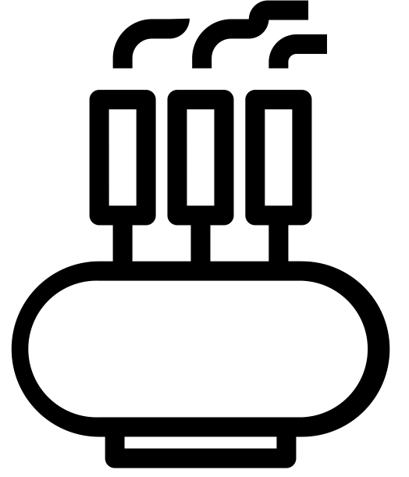
請填入相對應的英文單字。
英文鼠來寶
初三是（老鼠）娶親日，因此會在老鼠經過的地方撒米糧，和老鼠（分享）過去一年的豐收。
據說第一柱（香）的願望會特別受到老天爺的 （幫忙） ！
rat
help
share
incense
《國語日報》109年1月23日 11版

Slide 11
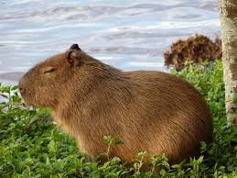
鼠你最聰明
請問，世界上最小以及最大的鼠分別是哪種鼠？
我是最大的鼠類。
我是最小的鼠類。
身長：4cm
尾巴長：8cm
體重：6g
非洲侏儒鼠
水豚
身長：130cm
體重：60kg
《中學生報》372期第8、9版

Slide 12
意鼠意鼠加分題
想想看，有什麼跟「鼠」有關的成語呢……？
膽小如鼠
像老鼠一樣害怕人，比喻膽量極小。
貓哭老鼠
（歇後語）假慈悲。

Slide 13
梧鼠技窮
比喻技能雖多而不精。
投鼠忌器
比喻做事有所顧忌，不敢放手去做。
獐頭鼠目
形容人相貌鄙陋，令人生厭。
教育部國語辭典

Slide 14
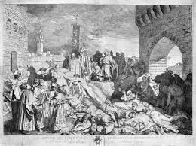
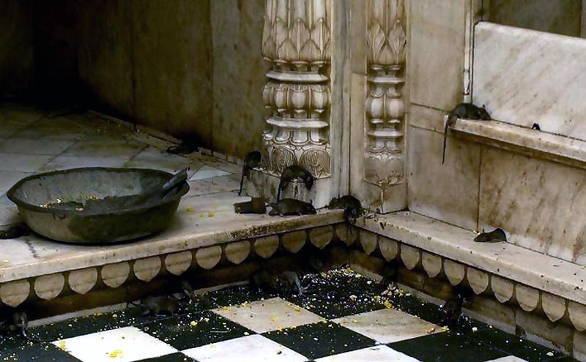
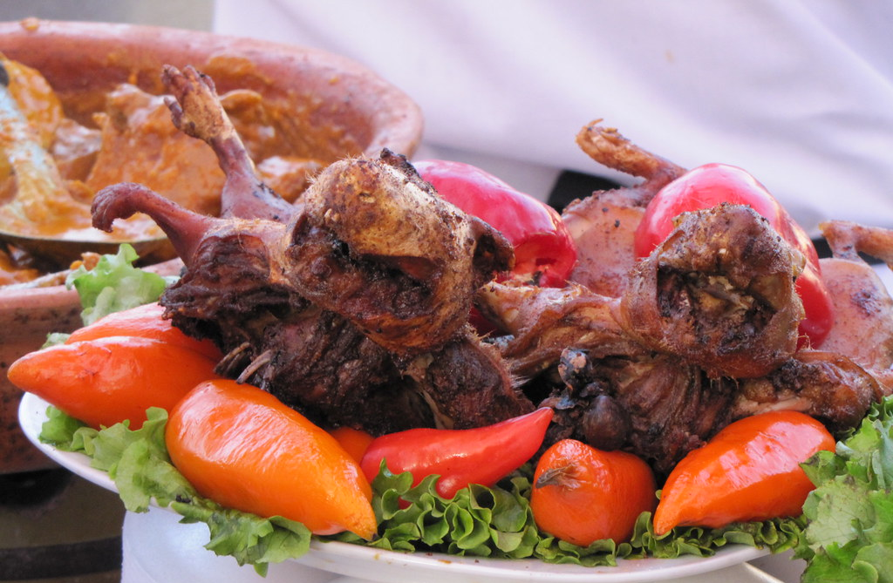
鼠於各地區的文化與事件
連連看，把各地區相對應的特色或事件連起來。
克勒尼瑪塔神廟（鼠廟）
天竺鼠節
黑死病
秘魯
(Peru)
歐洲 (Europe)
印度
(India)
《國語日報週刊》1293期第4版

Slide 15
勤洗手，
病毒不會找上我。

Slide 16
影片來源：衛生福利部疾病管制署 (https://reurl.cc/4gE9YL)

Slide 17
祝福各位大小朋友
鼠不盡的歡樂，
鼠不盡的幸福。

